Slide 1
Rusko za Petra Velikého a Kateřiny II.

Slide 2
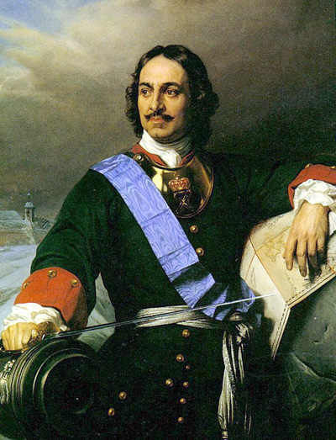
Romanovci
Petr I. Veliký
1689 - 1725
Úkol:
překonat zaostalost Ruska
modernizace

Slide 3
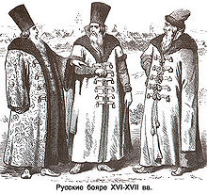
Cestování po Evropě
- nařízení, vedoucí ke změně tradičního způsobu života a myšlení poddaných = ,,poevropštění“
- šlechticům a kupcům zakázáno nosit dlouhé vlasy a vousy
- zaveden juliánský kalendář
- navštívil i Karlovy Vary
Šlechtici - bojaři

Slide 4
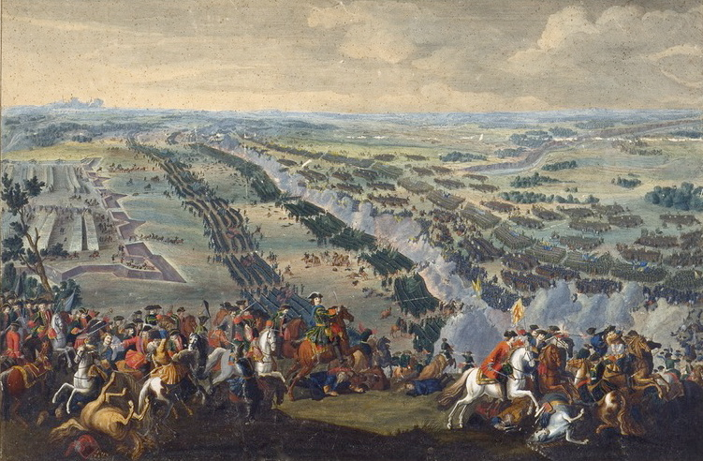
Války
Jih - s Turky – neúspěch
Severní válka
okno do Evropy = Petr I. chtěl dosáhnout přímého a stálého námořního spojení Ruska s Evropou proto vedl proti Švédsku /Karel XII./ severní válku
v bitvě u Poltavy (1709) porazil Švédsko a získal přístup k Baltskému moři

Slide 5
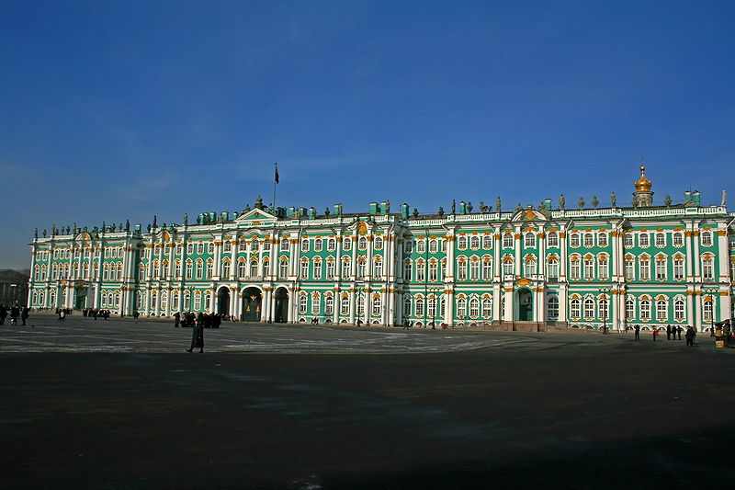
Zakládá na řece Něvě město – Petrohrad –
1703
Od 1712 – hlavní město

Slide 6
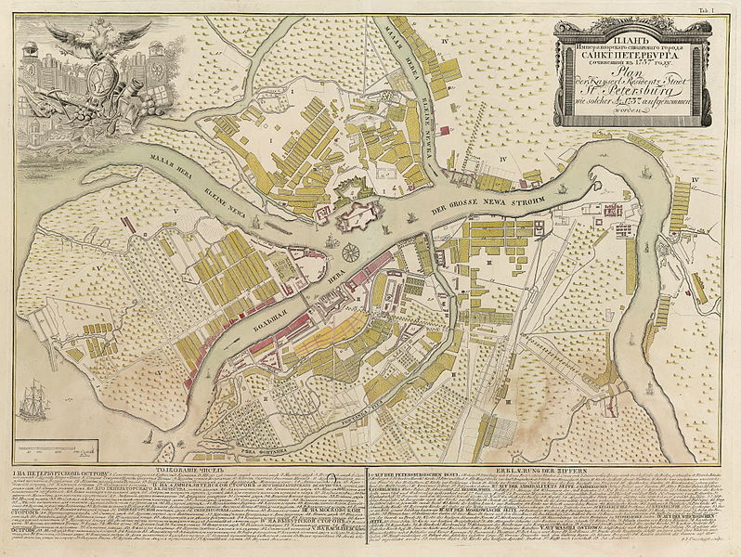
Plán Petrohradu

Slide 7
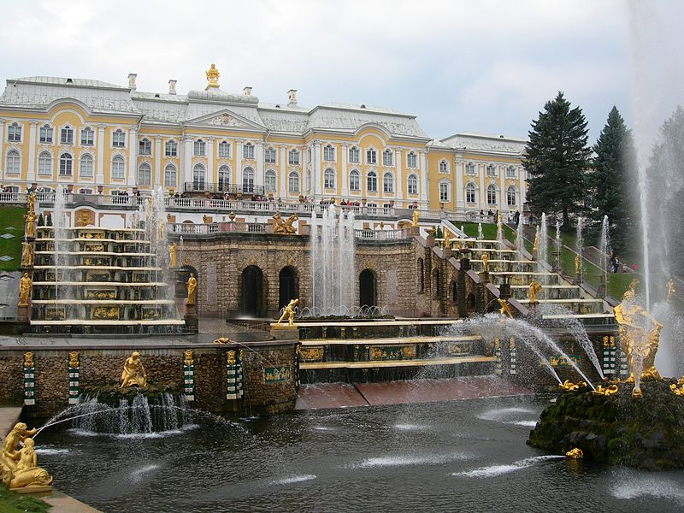
Petrodvorce - sídlo ruských carů

Slide 8
Reformy:
Hospodářské
– podpora manufaktur – tkalcovství, slévárny, loděnice
přivezl z ciziny odborníky
zakládal manufaktury, mladé řemeslníky vysílal na zkušenou do ciziny
Správní
moderní úřední správa
evidence obyvatel
daně – daň z hlavy – placena všemi sedláky
nové daně např. ze soli, kolkovné

Slide 9
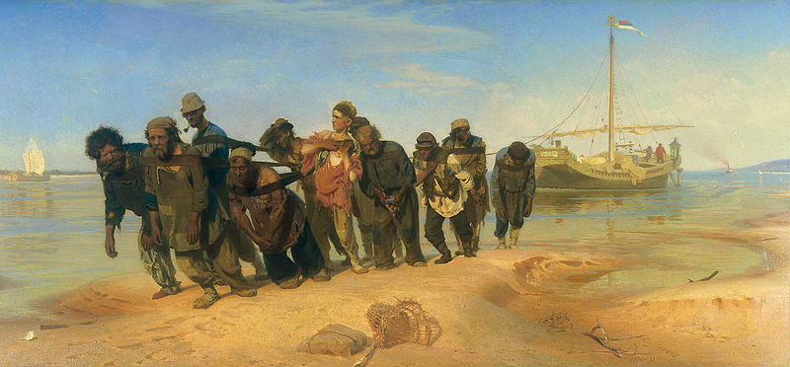
Nevolníci – burlaci na Volze

Slide 10
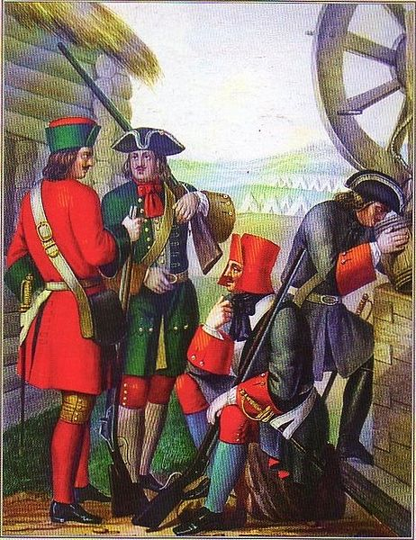
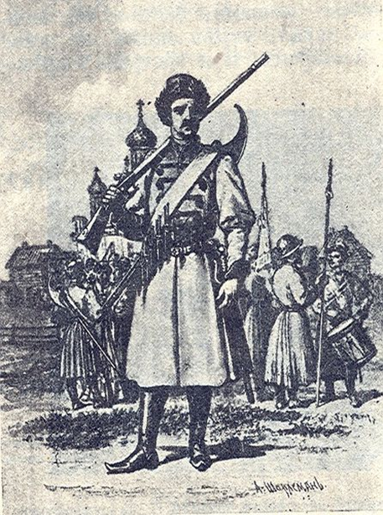
Vojenské
vybudoval silnou stálou armádu (nově byla udělena hodnost důstojníkovi podle jeho schopností a ne podle významu jeho rodu

Slide 11
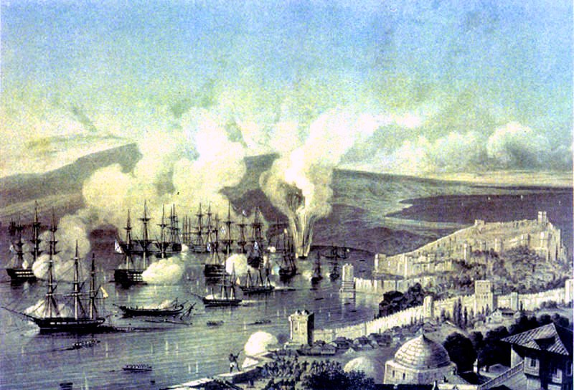
Buduje válečné námořnictvo

Slide 12

Juliánský kalendář je kalendář, který v roce 45 př. n. l. zavedl Julius Caesar. Juliánský kalendář respektoval větší část římských zvyklostí (jako je počet dní jednotlivých měsíců), které tak vlastně přešly i do Gregoriánského kalendáře.
Julius Caesar využil znalostí alexandrijských astronomů, kteří určili délku roku na 365,25 dne a navrhli i schéma vyrovnávání kalendáře – obyčejný rok měl mít 365 dnů a každý 4. rok měl být o 1 den delší (přestupný rok). v měsíci Februariu měl být vkládán přestupný den.
Problémem tohoto kalendáře bylo, že tropický rok netrvá přesně 365,25 dne, ale 365,24220 dne, což způsobilo nepřesnost, která znamenala, že se juliánský kalendář oproti realitě opozdil o jeden den za 128 let. V 16. století začalo být opoždění výrazně patrné. Proto roku 1582 vyhlásil papež reformu kalendáře. Takto reformovaný kalendář získal název Gregoriánský kalendář
Největší odpor vyvolalo zrušení juliánského kalendáře u pravoslavné církve. Pravoslavné země tedy používaly dlouhodobě juliánský kalendář. Některé z těchto zemí od jeho využívání upustily až ve 20. století (např. Rusko až v roce 1918).

Slide 13
Rozvoj vzdělání:
- šlechtické děti - čtení, psaní, počítání
- odrostlejší mládež - posláni do ciziny studovat cizí jazyky, stavbu lodí
- na odborných školách (Moskva, Petrohrad) přednášky cizinců o technických vědách, navigačním umění, medicíně
- překlady vědeckých knih
- založení Akademie věd (1725)

Slide 14
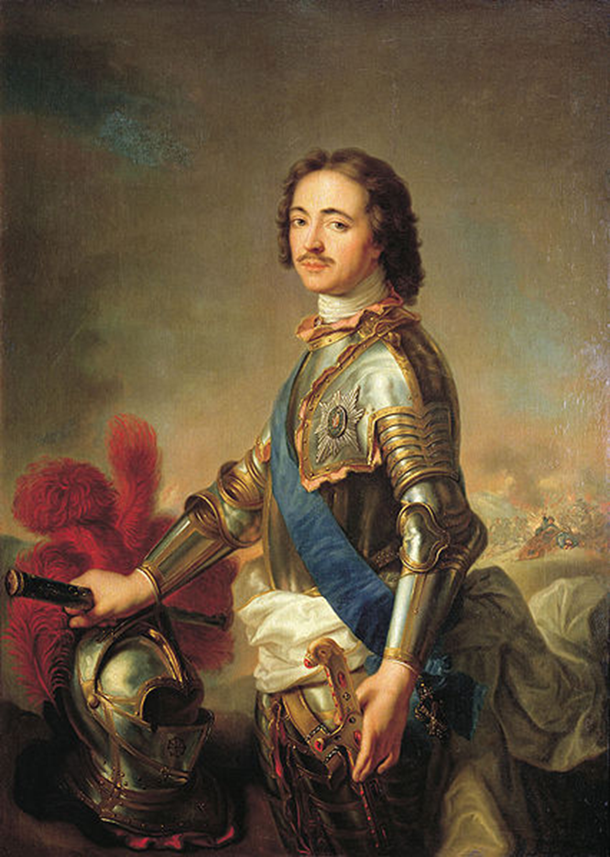
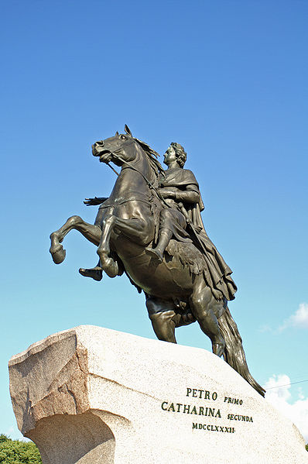
Památník Petru Velikému v Petrohradu

Slide 15
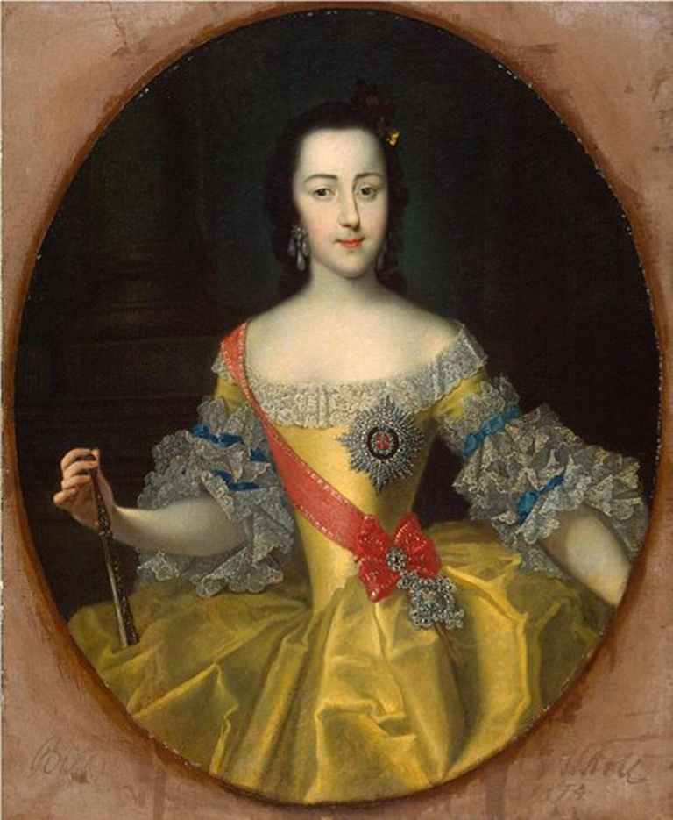
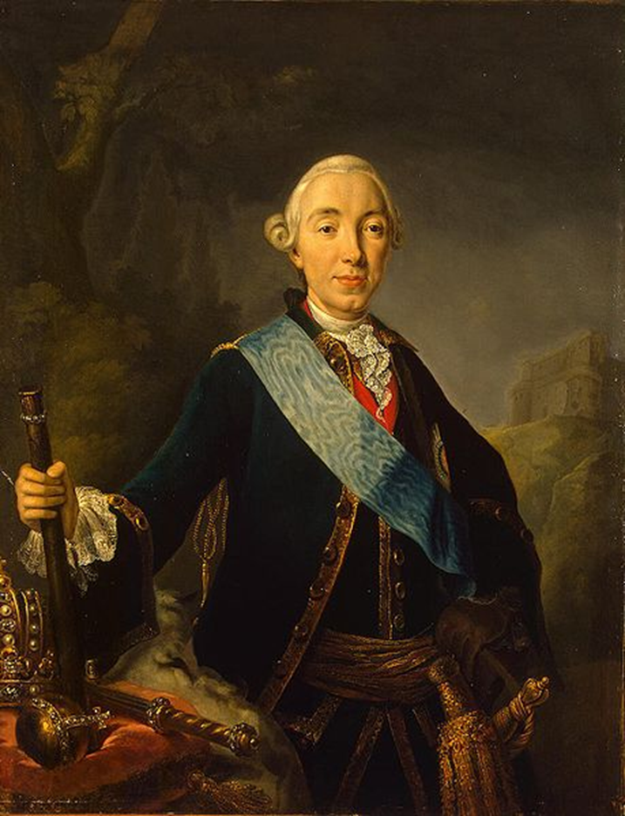
Po smrti Petra Velikého období zmatků.
Dcera Alžběta I. Pokračuje v reformách.
Po její smrti synovec Petr III. – byl ženat s německou princeznou, která přijala pravoslaví a nové jméno Kateřina
Sofie Frederika Augusta

Slide 16
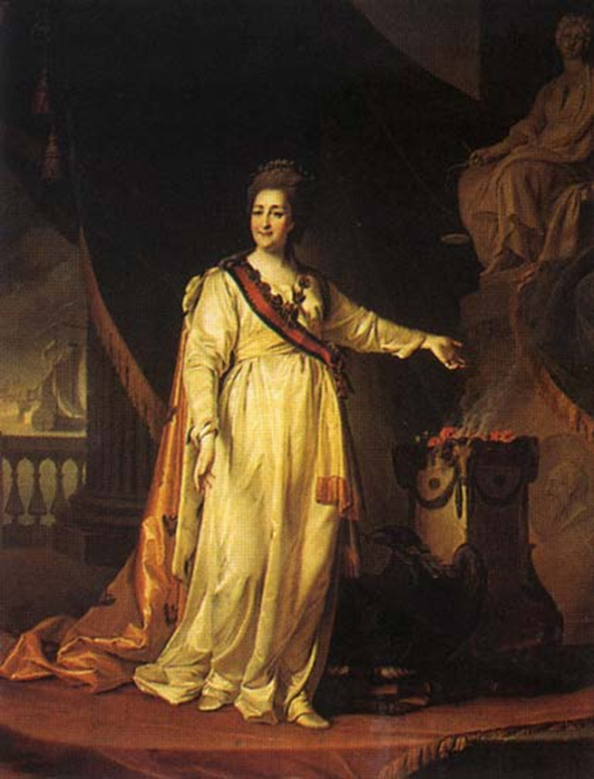
Palácovým převratem byl Petr III. svržen a ve vězení zabit.
K moci se dostává jeho manželka carevna Kateřina II.
- vystupuje jako osvícená panovnice
- dopisuje si s Voltairem, čte díla osvícených filosofů
- podporuje Marii Terezii ve válce s pruským králem Fridrichem II.
- panuje v letech 1762 – 1793
- bojuje proti Tatarům a získává přístup k Černému moři

Slide 17
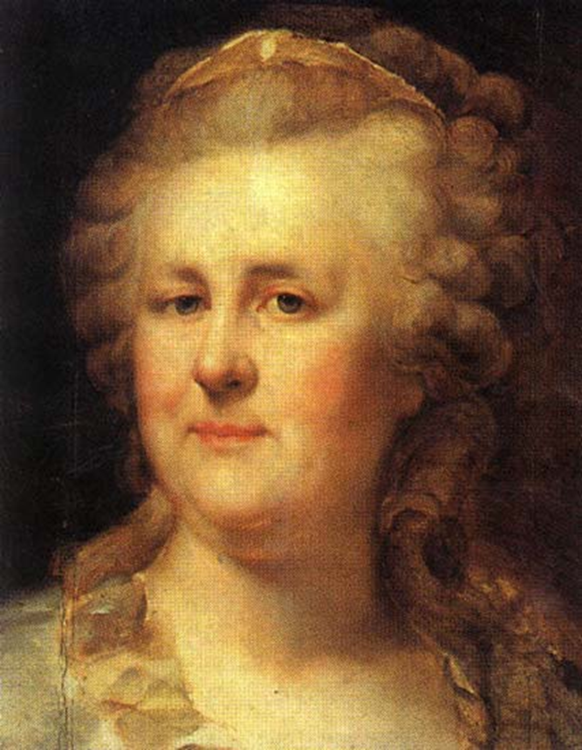
Vnitřní reformy
Rusko rozděleno do 50 gubernií, které sama spravuje
odebrala majetek klášterům
zakládá manufaktury
zakládá školy – pro šlechtice a měšťanské děti

Slide 18
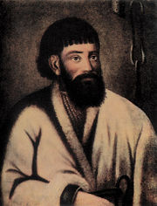
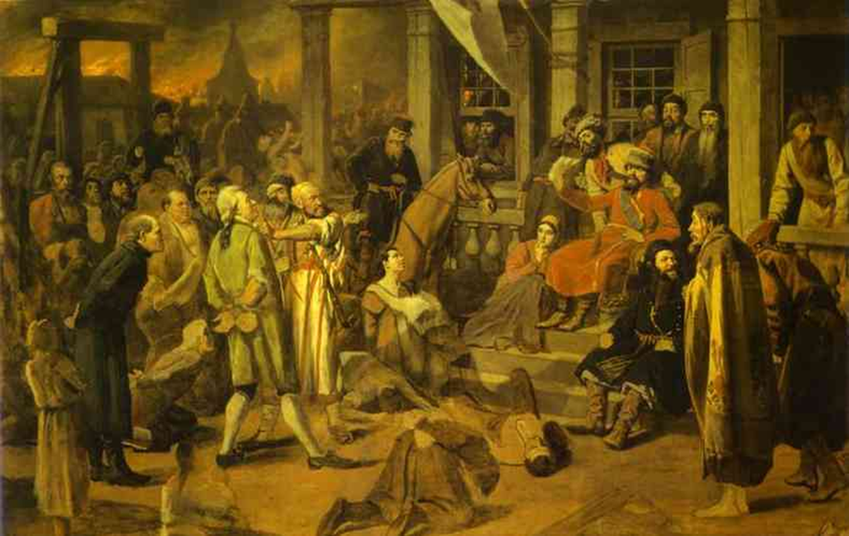
Povstání Jemeljana Pugačova
Vůdce povstání donských kozáků proti carevně Kateřině Veliké, přezdíván „selský car", neboť se od roku 1773 vydával za zavražděného cara Petra III. Původně donský kozák s malým kozáckým oddílem rozpoutal velké rolnické povstání, které se 1773 – 75 rozšířilo do jižních oblastí Ruska. Po několika porážkách zrazen vlastními lidmi, vydán vládě a popraven.
Soud s Pugačovem

Slide 19
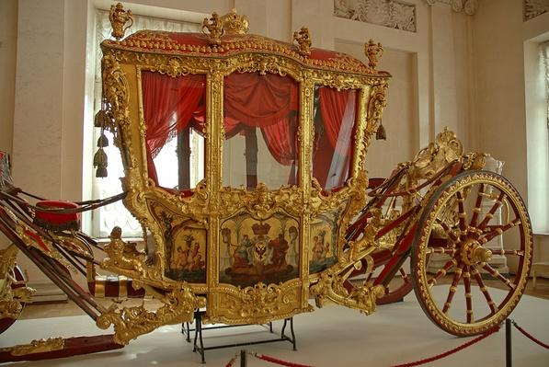
Kočár Kateřiny

Slide 20
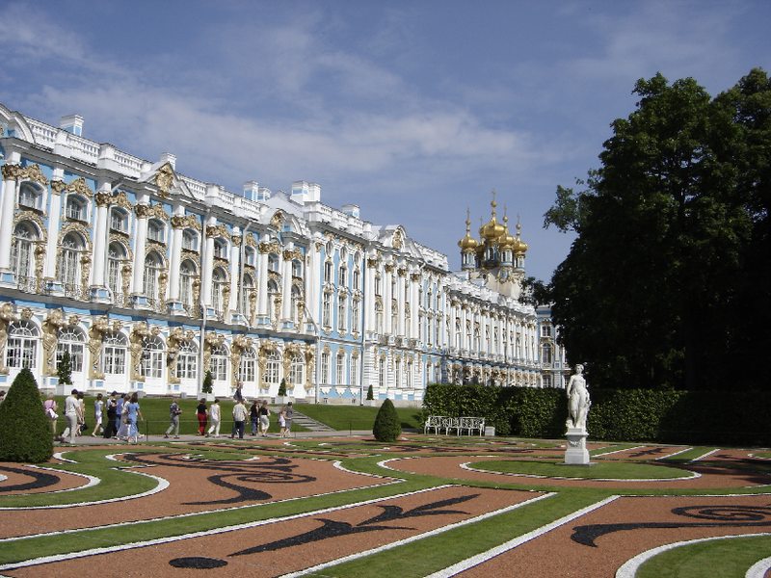
Sídlo Kateřiny Veliké

Slide 21
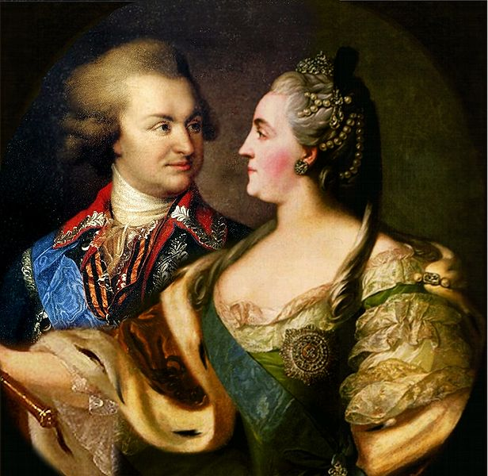
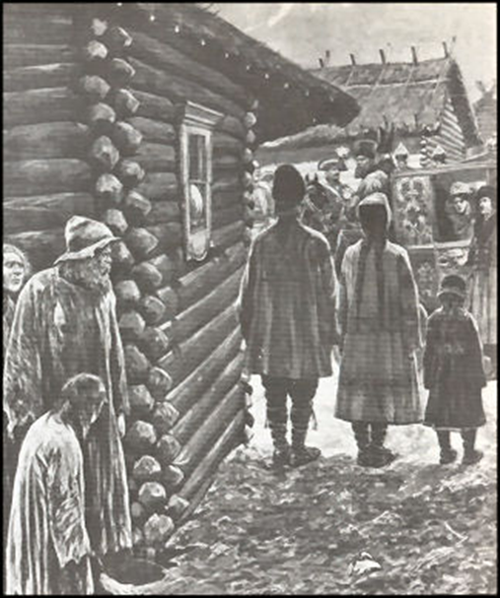
Grigorij Alexandrovič Potěmkin
Vysvětli pojem - Potěmkinovy vesnice

Slide 22
Jako Potěmkinovy vesnice bývá označována snaha vylepšit něco více, než tomu tak ve skutečnosti je - falešně přikrášlit skutečnost a zastírat pravdivý stav věcí
Zdálky nebylo vidět, že dobytek sotva stojí na nohou, neboť carevně ukazovali pětkrát či šestkrát totéž stádo, které v noci hnali vždy na nové místo. Podobně bylo vidět i několik pluků, které se pro větší efekt přesunovaly a defilovaly tak před panovnicí několikrát. Po cestách jely vozy naložené pytli s obilím (ve skutečnosti se však jednalo o písek), před dekoracemi vesnic stáli jako vesničané opět převlečení vojáci Potěmkinových pluků. Ve vsích nebo městech, kudy průvod přímo projížděl, byly „pravé“ jen hlavní ulice, v průčelí bočních ulic stály opět jen kulisy. Ve vesnických chalupách se pak carevna a její doprovod nestačily divit tomu, že na stole vždy stála pečená husa. Byla to opět jedna a táž pečeně dle potřeby přenášená přes zadní dvorky. Při námořní přehlídce v Sevastopolu obstály jen první řady válečných lodí, v posledních řadách byly již jen lodě obchodní „upravené“ na bitevní koráby…

Slide 23
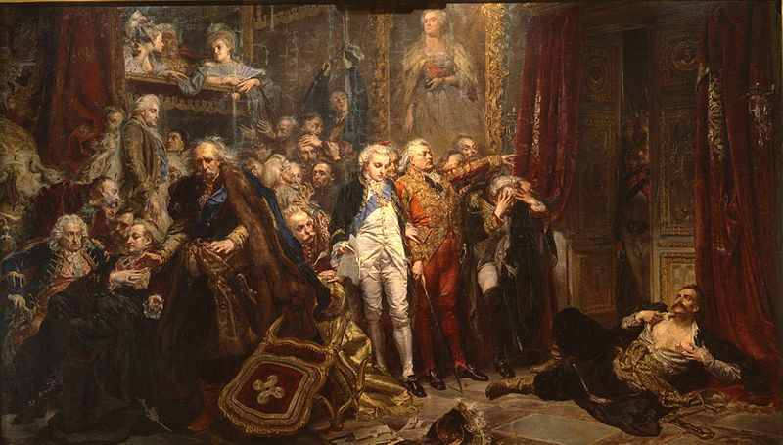
Zánik Polska
Polsko bylo mocnou říší východní Evropy. Postavení krále bylo velmi slabé. Ve skutečnosti vládly šlechtické rody. Došlo ke krvavým bojům mezi katolickou šlechtou a pravoslavným obyvatelstvem.
Země byla velmi slabá a toho využily okolní státy. Během trojího dělení – 1772, 1793 a 1795 bylo Polsko rozděleno mezi Prusko, Rusko a Rakousko

Slide 24
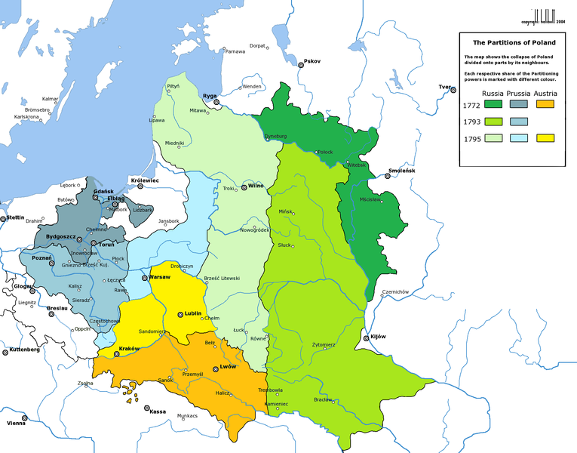
Trojí dělení Polska

Slide 25


Kdo je na obrázku?
Klikni na obrázek
Petr Veliký
Kateřina Veliká

Slide 26
Zaškrtni, které údaje patří do ruských dějin
Petr Veliký, Fridrich II., Pugačov, Kateřina II., Slezsko, Josef II., Potěmkin, Vídeň, Petrohrad, Oděsa, Karel XII., Fridrich Vilém I.,
Ludvík XIV.
Petr Veliký, Pugačov, Kateřina II., Potěmkin, Petrohrad, Oděsa
Klikni na obrázek

Slide 27
Doplň.
Polsko bylo rozděleno při ………………dělení mezi ………………………………..
Petr I. založil při ústí řeky ……………….. město, které nazval ………………..
Bojoval s ……………………………….. a otevřel přístup k …………………………….moři.
Petr Veliký navštívil v Čechách město ……………………………………
Kateřina II. si vzala za manžela …………………………………………
Po svatbě přijala …………………………………………. náboženství.
Bojovala s ………………………….. a získala přístup k …………………………..
Velké selské a kozácké povstání vedené …………………………………….bylo krutě potlačeno.
Carevniným oblíbencem a spoluvládcem byl ……………………………………

Slide 28
Doplň.
Polsko bylo rozděleno při ……3…………dělení mezi Rusko, Prusko a Rakousko.
Petr I. založil při ústí řeky Něvy město, které nazval Petrohrad
Bojoval s Turky a Švédy a otevřel přístup k Baltskému moři.
Petr Veliký navštívil v Čechách město Karlovy Vary
Kateřina II. si vzala za manžela Petra III.
Po svatbě přijala pravoslavné náboženství.
Bojovala s Tatary a získala přístup k Černému moři.
Velké selské a kozácké povstání vedené Pugačovem bylo krutě potlačeno.
Carevniným oblíbencem a spoluvládcem byl kníže Potěmkin

Slide 29
Použité zdroje
http://cs.wikipedia.org/wiki/Soubor:Catharina_Aleksejevna_by_Grooth.jpg
http://cs.wikipedia.org/wiki/Soubor:Coronation_portrait_of_Peter_III_of_Russia_-1761.JPG
http://commons.wikimedia.org/wiki/File:Catherine_II_by_Lampi01.jpg
http://cs.wikipedia.org/wiki/Bojar
http://commons.wikimedia.org/wiki/File:Catherine_II_and_Potemkin.jpg
http://cs.wikipedia.org/wiki/Grigorij_Pot%C4%9Bmkin
http://unitedcats.files.wordpress.com/2009/07/potemkin_village.jpg?w=324&h=388
http://cs.wikipedia.org/wiki/Soubor:Pugachyov.jpg
http://cs.wikipedia.org/wiki/Soubor:Marten%27s_Poltava.jpg
http://commons.wikimedia.org/wiki/File:1737_map_of_Saint_Petersburg_(HQ).jpg?uselang=cs
http://cs.wikipedia.org/wiki/Soubor:PeterhofGrandCascade.JpG
http://ru.wikipedia.org/wiki/%D0%A4%D0%B0%D0%B9%D0%BB:BattleOfSinop.jpg
http://ru.wikipedia.org/w/index.php?
http://ru.wikipedia.org/wiki/%D0%A4%D0%B0%D0%B9%D0%BB:Samos_Agios_Isidoros_005.jpg
http://commons.wikimedia.org/wiki/File:Taras_Shevchenko_painting_0098.jpg?uselang=cs
http://commons.wikimedia.org/wiki/File:Buberel_Coronation_coach_Catherine_the_Great.jpg
http://cs.wikipedia.org/wiki/Soubor:Peter_der-Grosse_1838.jpg
http://ru.wikipedia.org/wiki
http://cs.wikipedia.org/wiki/Soubor:Ilia_Efimovich_Repin_(1844-1930)_-_Volga_Boatmen_(1870-1873).jpg
http://cs.wikipedia.org/wiki/Soubor:Tsarsko%C3%AFe_Selo.png
http://cs.wikipedia.org/wiki/D%C4%9Blen%C3%AD_Polska
http://ru.wikipedia.org/w/index.php?title=%D0%A4%D0%B0%D0%B9%D0%BB:Peter_de_Grote.jpg&filetimestamp=20070429125421

